Slide 1
Копилка
Реки мира
знаний
Правила игры
выход

Slide 2
Правила игры
1
На игровом поле выбираем объект с буквой и нажимаем на него..
2
Открывается слайд с вопросом.
4
Возвращаемся на главный слайд, где видим, что объект попадает в копилку.
Снова выбираем объект с буквой и т.д.
Нажимаем на поле с вопросом, открывается правильный ответ.
3
5
выход
Начать игру
ресурсы

Slide 3
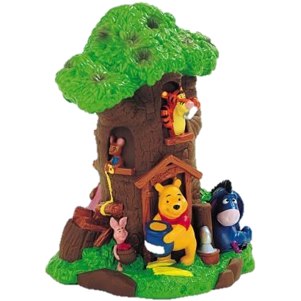
Копилка знаний
н
а
к
м
выход
Завершить игру

Slide 4
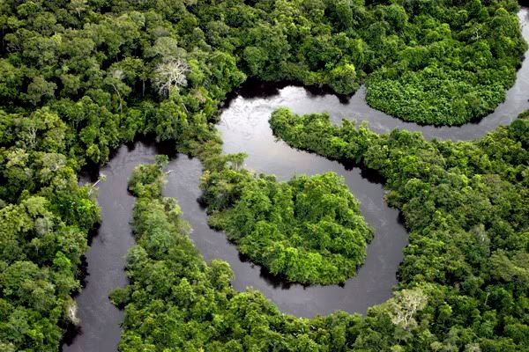
а
Самая полноводная река мира, протекает в Южной Америке.
выход
А
М
А
З
О
Н
К
А

Slide 5
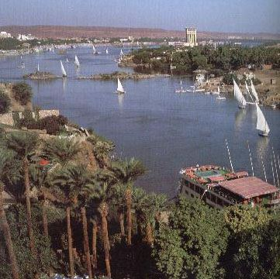
н
Самая длинная река в мире, протекает в Африке.
выход
Н
И
Л

Slide 6
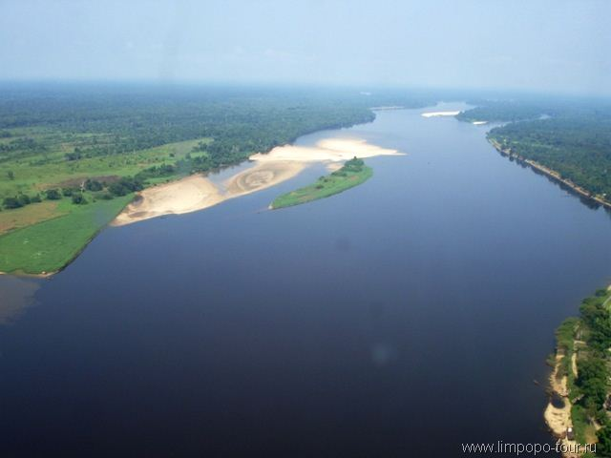
к
Дважды пересекающая экватор, протекает в Африке.
выход
К
О
Н
Г
О

Slide 7
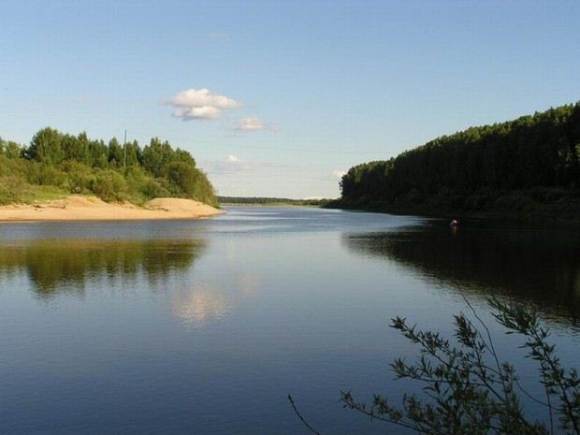
В
Великая русская река, протекает в Европейской части России.
выход
В
О
Л
Г
А

Slide 8
СПАСИБО!
выход

Slide 9
Интернет-ресурсы
http://dnvk91.files.wordpress.com/2010/06/sova.jpg - совенок
http://sc18.ozedu.ru/s14.files/9829780_6521066_win16.gif - мальчик с цветами
http://www.sportundspiel.at/12227_Baumhaus_Spardose.jpg - дом-копилка
http://photobucket.com/albums/nn95/sveta_by/02.jpg - Амазонка
http://www.egypt-best.ru/data/i/1/hurgada1_5.jpg - Нил
http://alp.org.ua/wp-content/uploads/2010/03/11128.jpg - Конго
http://img1.liveinternet.ru/images/attach/c/1/61/655/61655118_1279399279_22757003875449.jpg - Волга
выход

